Slide 1

Felsőbbfokú Tanulmányok Intézete
KÖNYVTÁR
Zsoldos-Takács Eszter

Slide 2

A könyvtár létrehozása
2006. Társadalomtudományok és Európa-tanulmányok Intézete Alapítvány által pályázat keretében
Helyszín: kőszegi Chernel Kálmán Városi Könyvtár
Cél: a Kőszegi Európai Egyetemi Intézet oktatási és kutatási tevékenységei könyvtári hátterének megalapozása, a határon átnyúló tudományos együttműködések elősegítése
650 angol nyelvű kötet, könyvtári szoftver, 2 db számítógép, szkenner

Slide 3
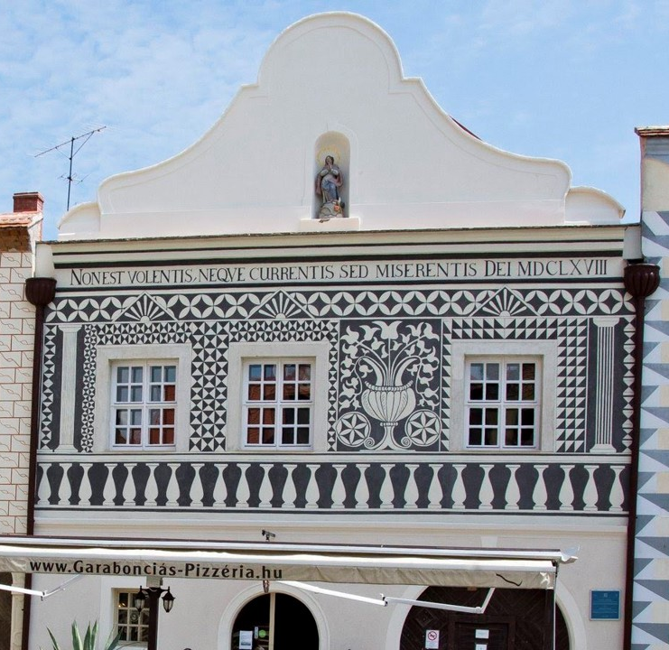
2009-2011. ISES Alapítvány
Magyar és európai projektek (pl. Norvég Alap) – állománybővítés
Helyszín: Sgraffitós-ház
2015. Felsőbbfokú Tanulmányok Intézete
2016-2018. állománybővítés (Magyarország Kormányának támogatásával) - 3000 kötet
Évenkénti beszerzés a legfrissebb megjelenésekből

Slide 4
KÖNYVTÁRUNK
„korlátozottan nyilvános
szakkönyvtár”

Slide 5
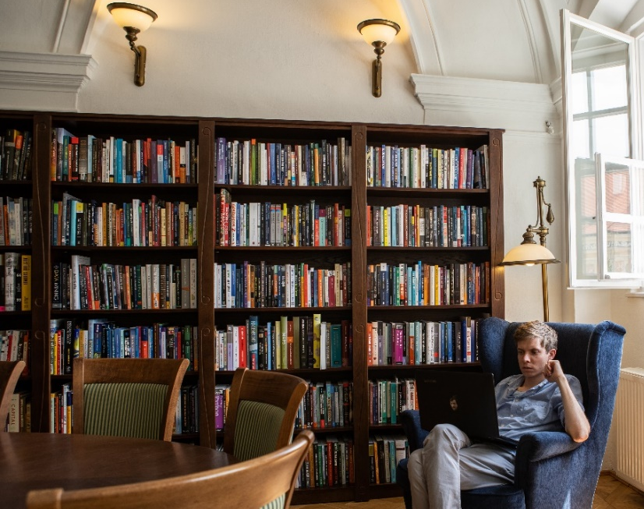
A Könyvtár állománya
Társadalom-, természettudomány, szépirodalom, kézikönyvek, stb.
Teljes állomány kb. 16.000
~90% angol nyelvű, de német, magyar, francia is van
Meglévő különgyűjtemények – kb. 10.000
Hankiss Elemér
Borsody István
Nemeskürty István
Hernádi Gyula
Georg Süssmann
Simon Róbert
Schöpflin György
Érkező különgyűjtemények – kb. 1000 kötet (?)
Sármány-Parsons Ilona

Slide 6
Folyóiratok 2026-ban
The New York Review of Books (ny)
Foreign Affairs (ny+e)
The Atlantic (ny+e)
The Nation (ny+e)
Balkan Insight (e)
The New York Times International Edition (e)

Slide 7
Adatbázisok (EISZ)
Akadémiai Kiadó folyóiratai
Arcanum Digitális Tudománytár
Cambridge University Press folyóiratai
JSTOR Full Access Model
ProQuest Academic Complete (e-könyves)
Statista
+Időszakos próbahozzáférések biztosítása

Slide 8
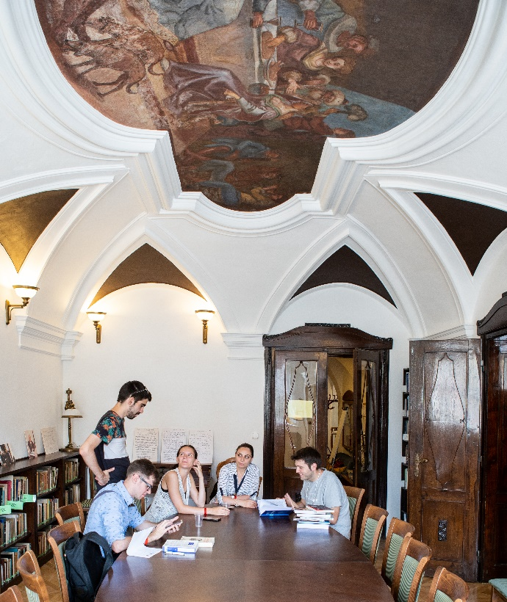
A Könyvtár szolgáltatásai
Beiratkozással* igénybe vehető
Kölcsönzés (könyv és folyóirat)*
Könyvtárközi kölcsönzés (ODR) (belföld, külföld) *
Irodalomkutatás*
Adatbázisok használata*
Kutatástámogatás* +MTMT*
Alapszolgáltatás
Helyben használat
Nyomtatás, fénymásolás, szkennelés
Állományrészek bemutatása*
Katalógus- és könyvtárhasználati óra*
Külföldi folyóiratok helyben olvasása*
*2016. szeptemberétől élő szolgáltatás

Slide 9
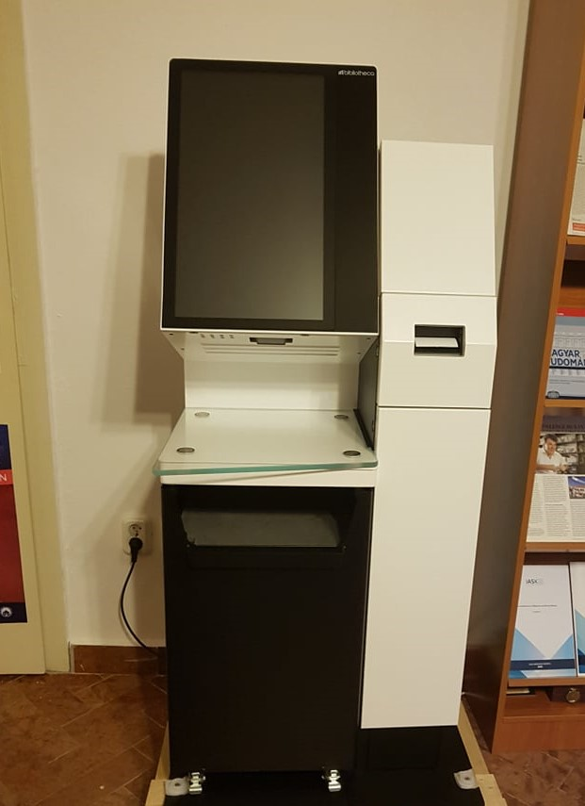
Infrastruktúra*
Alephino Szikla 2024-től
RFID
Önkölcsönző
Állományvédelmi kapu
*2019-től

Slide 10
A KÖNYVTÁR
belső terei

Slide 11
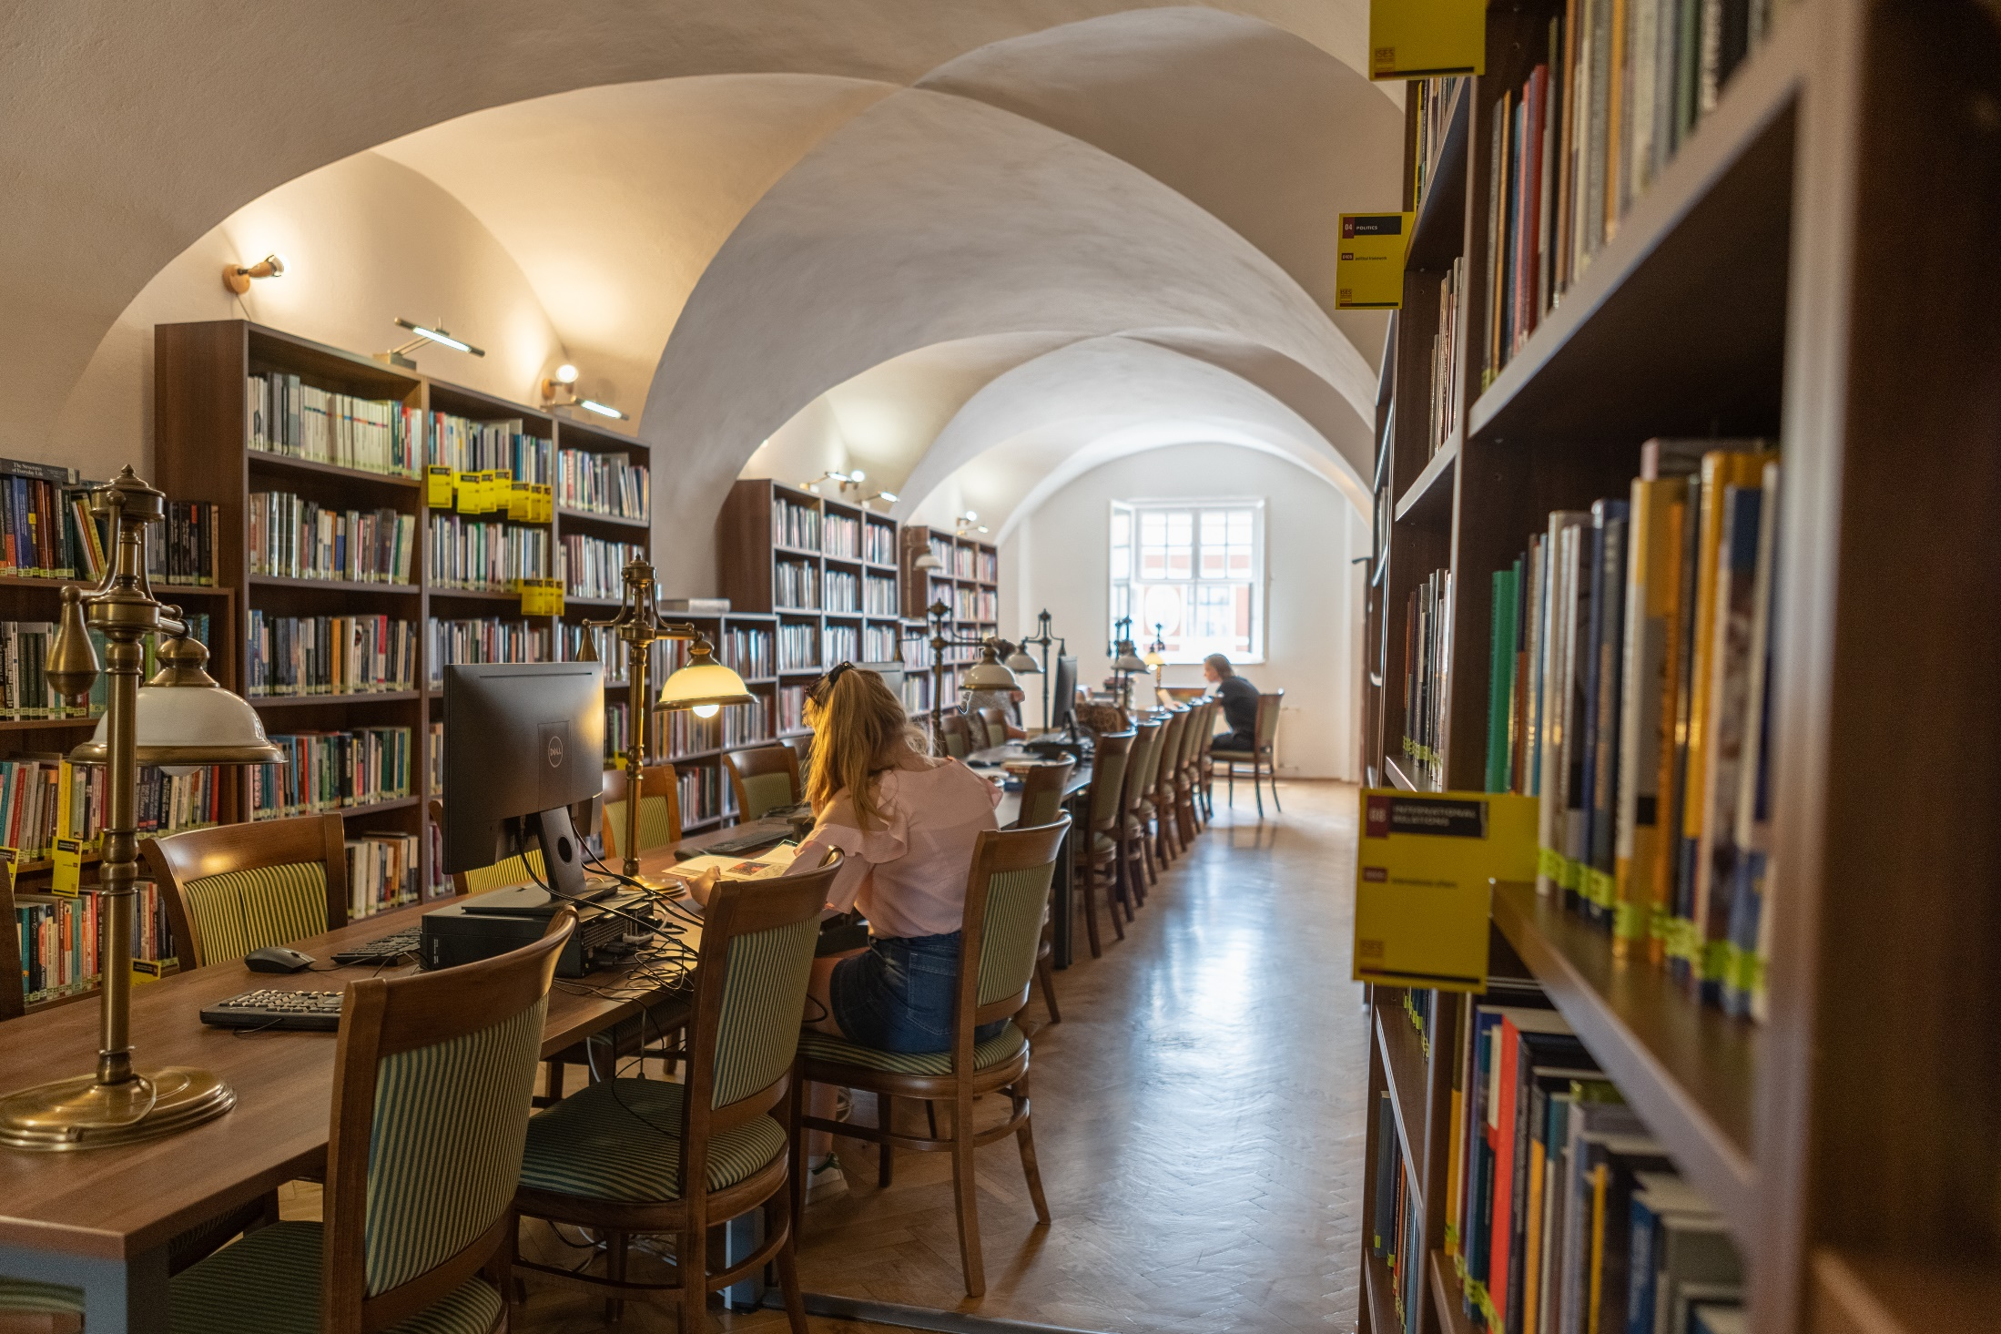

Slide 12
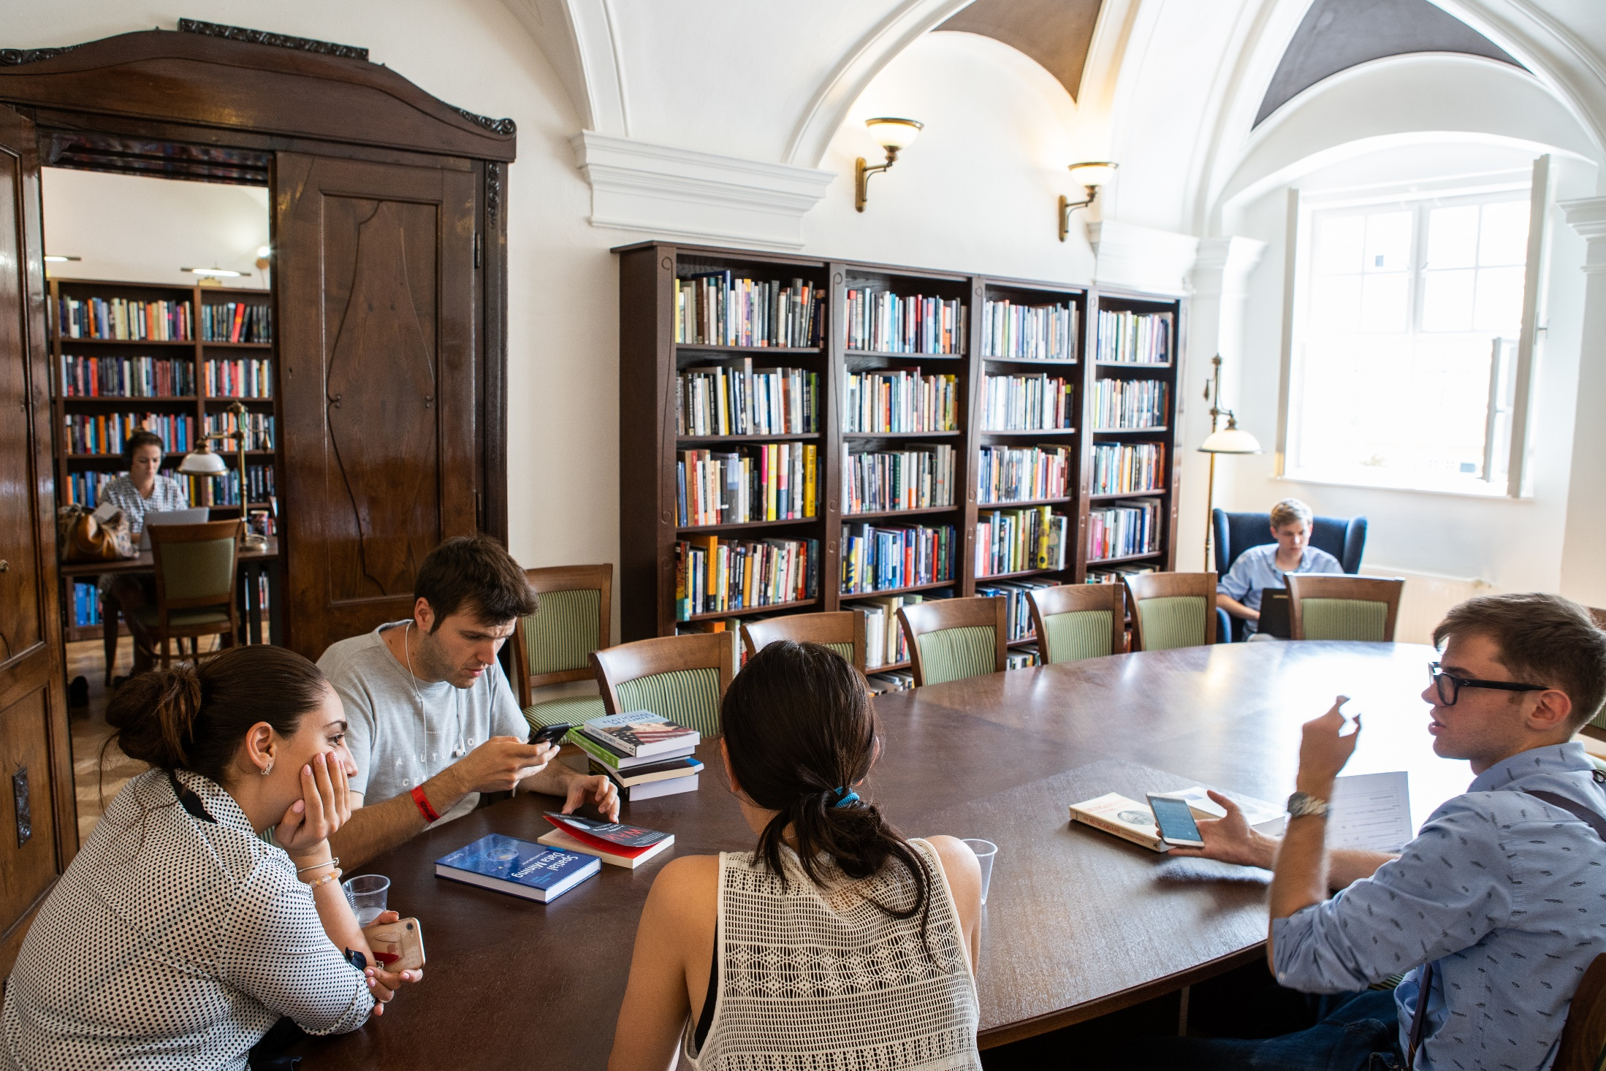

Slide 13
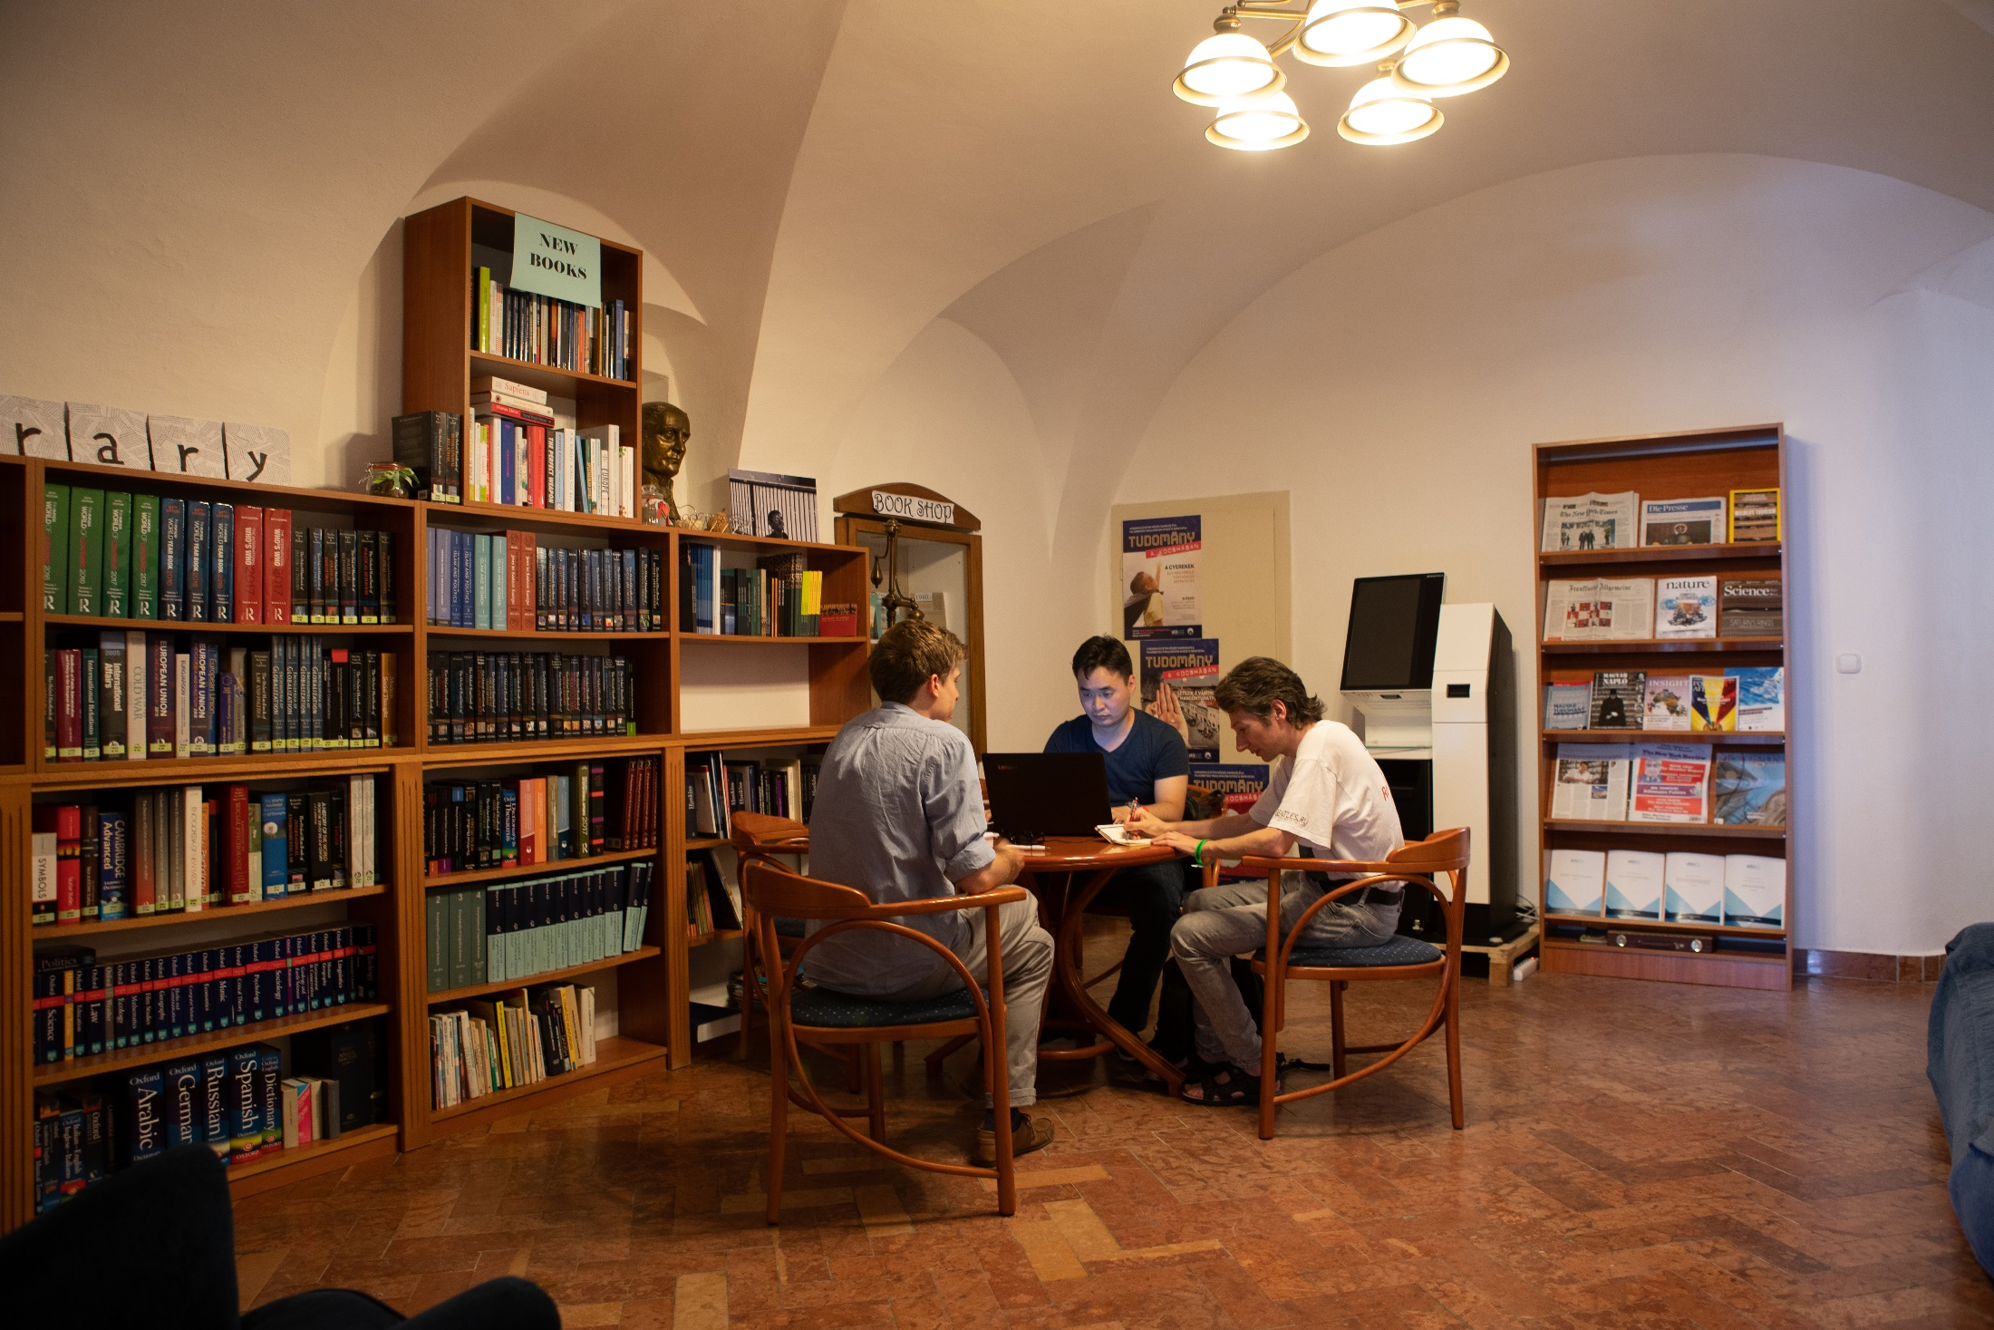

Slide 14
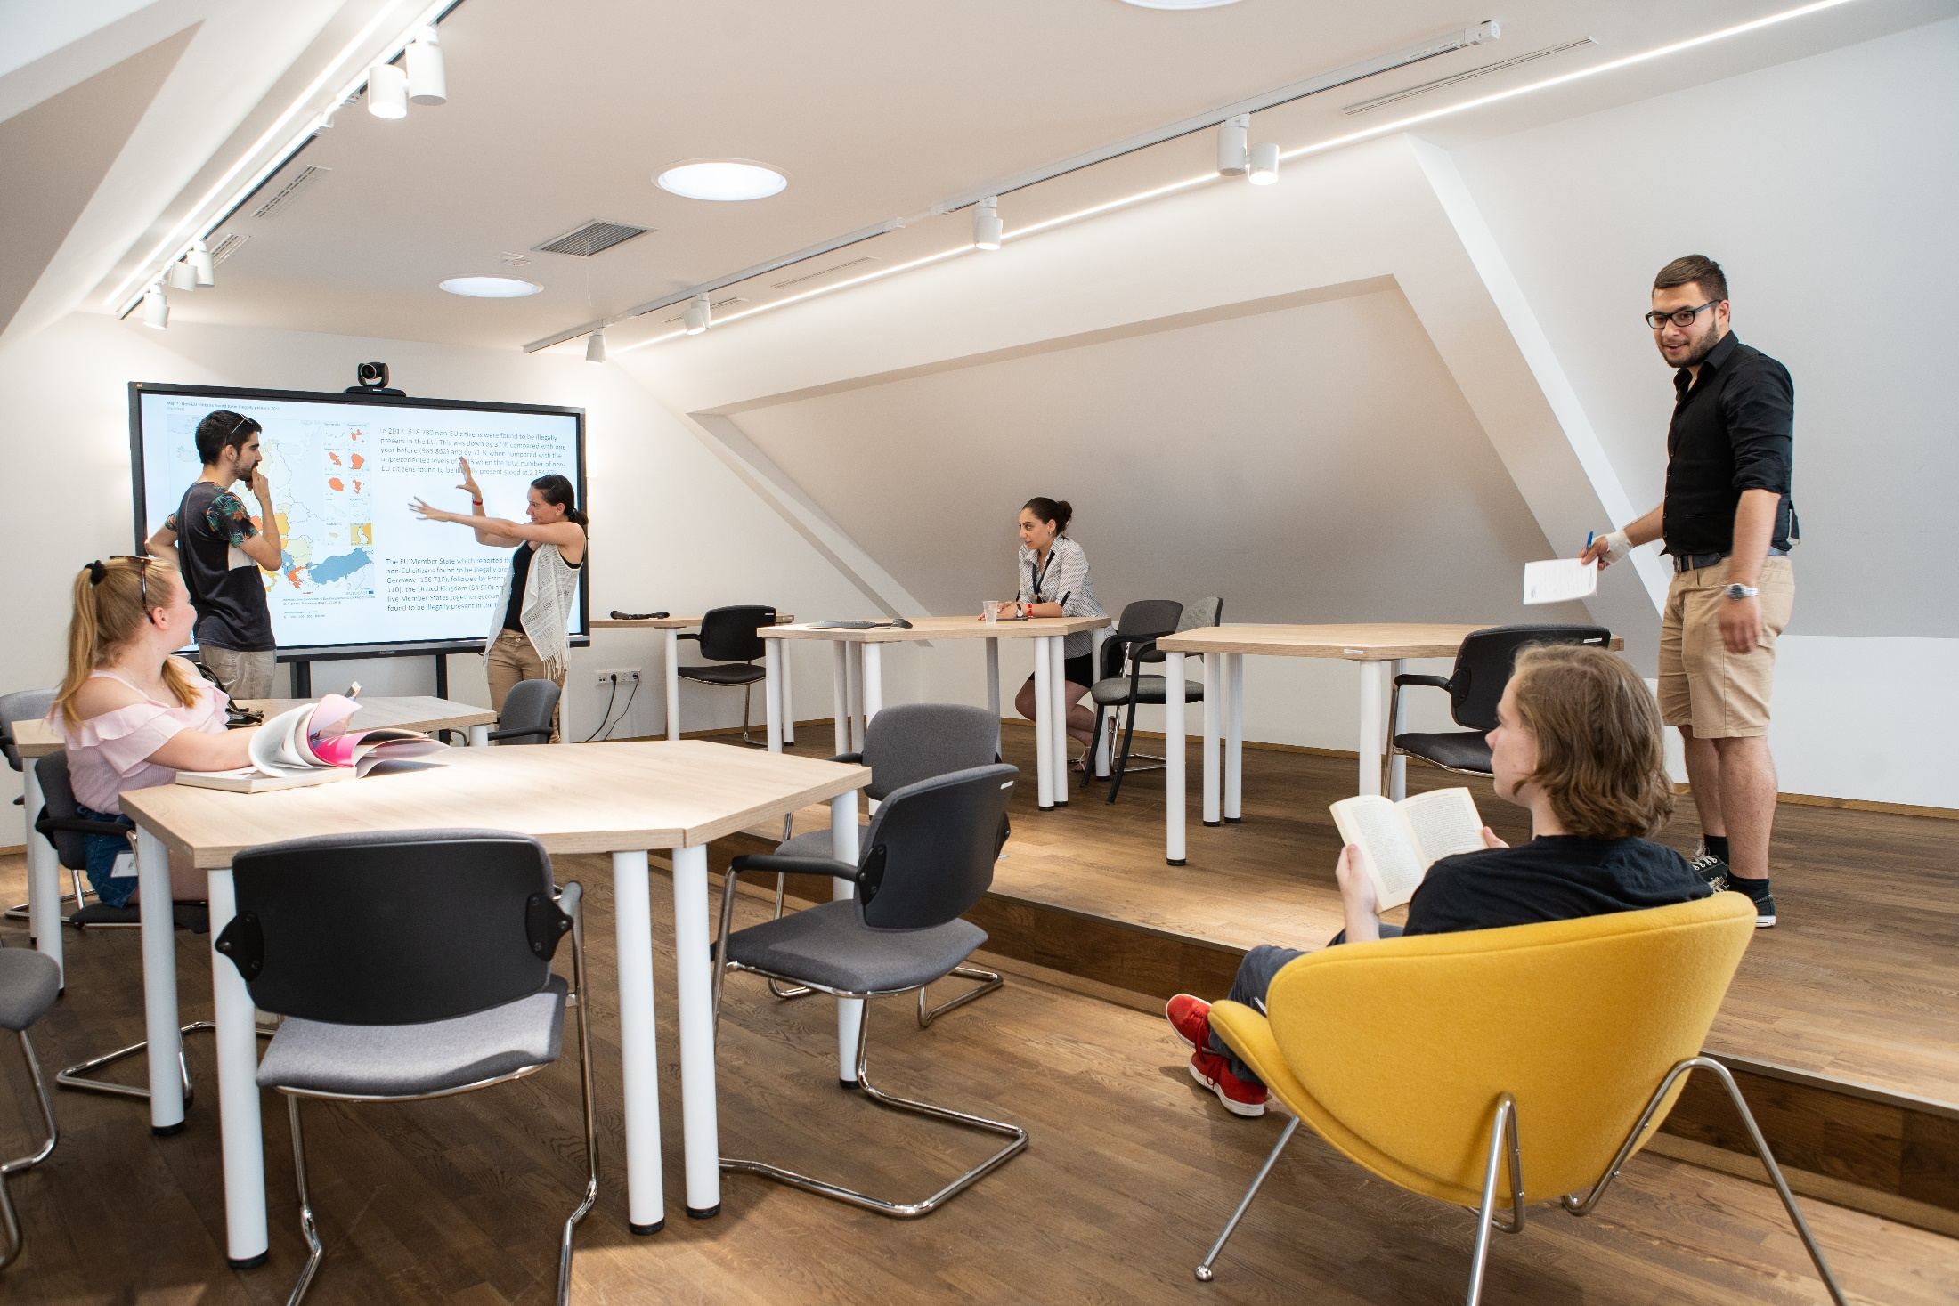

Slide 15
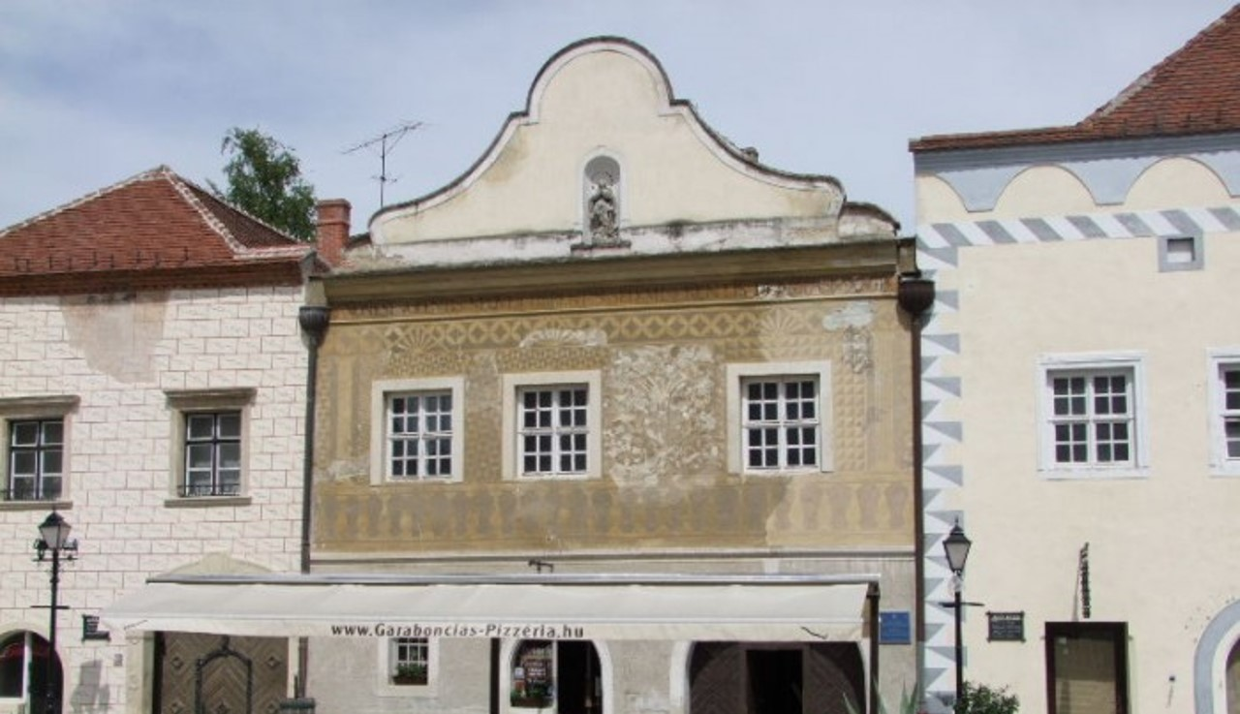

Slide 16
A Könyvtár elsődleges feladatai
A tudományos kutatás, oktatás támogatása
Az előállított tudományos eredmények rendszerezett összegyűjtése és láthatóvá tétele
A felhalmozott tudásvagyon és a nemzeti kulturális örökség őrzője és kezelője
Az intézet kutatási infrastruktúrájának egyik legmeghatározóbb szereplője

Slide 17
Kőszeg lakosságának is rendelkezésére állunk
külsős beiratkozókat is fogadunk
idegennyelvű könyvek, folyóiratok és napilapok
idegennyelvű adatbázisok
szakmai segítség a könyvtárosoktól
nyugodt hely az olvasáshoz, tanuláshoz, kutatáshoz
intézeti programok (koncertek, nyitott tudományos előadások, történelmi épületek látogathatósága)

Slide 18
Stratégiai célkitűzések a 2025-2030 évekre
1. Az állomány és a különgyűjtemények erős promótálása, fenntarthatóságuk biztosítása, a hozzáférés segítése
2. Kutatástámogatás, tudásmenedzsment, a tudományos eredmények disszeminációja
3. Kommunikáció, márkaépítés és a könyvtárosok szakmai továbbképzése

Slide 19
Köszönöm a figyelmet!

